Slide 1

Применение информационных технологий на уроках дизайн-композиции в 6 классе
Гладкова Юлия Сергеевна
учитель изобразительного искусства
МБОУ СОШ № 124
Гладкова Ю.С.
учитель изобразительного искусства
МБОУ СОШ № 124

Slide 2
Введение
Владение компьютерными технологиями является необходимым атрибутом профессиональной пригодности специалиста в современном обществе. Заложить необходимый фундамент нужно в школе. Интенсивное развитие компьютерных технологий привело к тому, что процесс обучения вышел на новый уровень, что позволяет качественно изменить содержание, методы и организационные формы обучения.
Гладкова Ю.С.
учитель изобразительного искусства
МБОУ СОШ № 124

Slide 3
Эффективность применения
Использование средств компьютерных технологий активизирует самостоятельную деятельность в учебном процессе, позволяет повысить эффективность усвоения школьниками знаний, предоставляет учителю возможность использовать больше времени на занятии для индивидуальной работы, оценивание становится объективнее.
Гладкова Ю.С.
учитель изобразительного искусства
МБОУ СОШ № 124

Slide 4
Важными задачами, которые решаются в результате использования компьютерных технологий в процессе обучения, являются:
активизация учебной деятельности,
повышение эффективности и качества учебной деятельности;
развитие культуры самостоятельной работы учеников;
расширение сферы их самостоятельной деятельности и др.
Гладкова Ю.С.
учитель изобразительного искусства
МБОУ СОШ № 124

Slide 5
Компьютерная графика
Компьютерная графика – это область информатики, занимающаяся проблемами получения различных изображений (рисунков, чертежей, мультипликации) на компьютере. Работа с компьютерной графикой – одно из самых популярных направлений использования персонального компьютера профессиональным художником и дизайнером. Это новый, необычайно интересный и перспективный предмет, а компьютер здесь выступает просто как инструмент дизайнера – такой же, как и карандаш, перо или кисть, но, естественно, обладающий своими специфическими возможностями.
Гладкова Ю.С.
учитель изобразительного искусства
МБОУ СОШ № 124

Slide 6
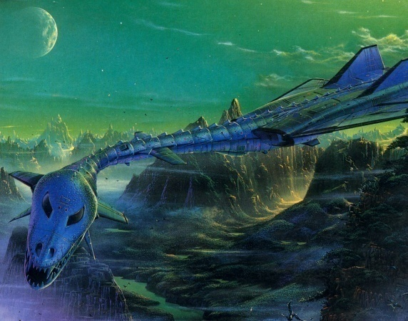
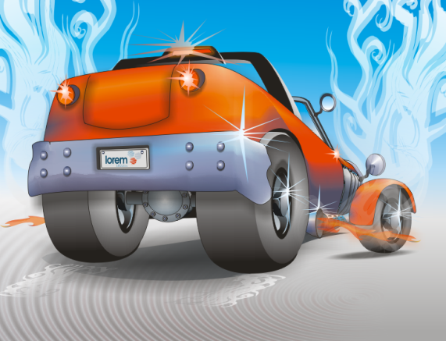
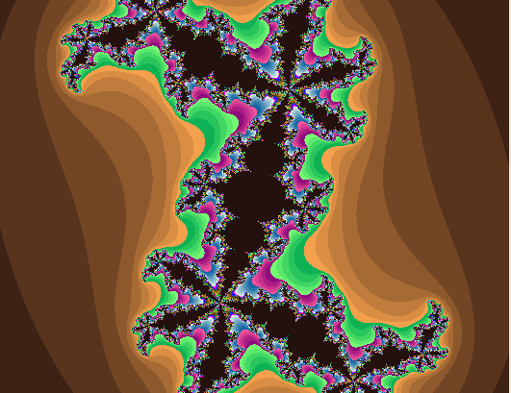
Виды компьютерной графики
растровая
векторная
фрактальная
Наименьший элемент
точка
линия
треугольник
Гладкова Ю.С.
учитель изобразительного искусства
МБОУ СОШ № 124

Slide 7
Применение компьютерной графики
растровая
для разработки электронных и полиграфических изданий
векторная
для разработки рекламных буклетов и дизайнерских работ
Фрактальная
при разработки развлекательных программ
Чаще при создании используют
Сканер и цифровые устройства
языки программи-ровавния
Компьютерные программы
Гладкова Ю.С.
учитель изобразительного искусства
МБОУ СОШ № 124

Slide 8
Adobe Photoshop — растровый графический редактор, разработанный и распространяемый фирмой Adobe Systems.
Этот продукт является лидером рынка в области коммерческих средств редактирования растровых изображений, и наиболее известным продуктом фирмы Adobe.
Гладкова Ю.С.
учитель изобразительного искусства
МБОУ СОШ № 124

Slide 9
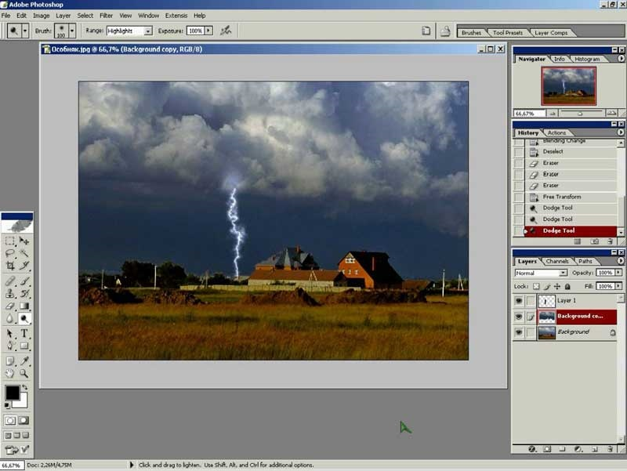
Общий вид главного окна программы
Гладкова Ю.С.
учитель изобразительного искусства
МБОУ СОШ № 124

Slide 10



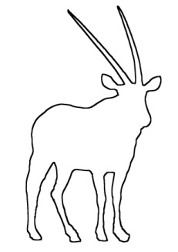
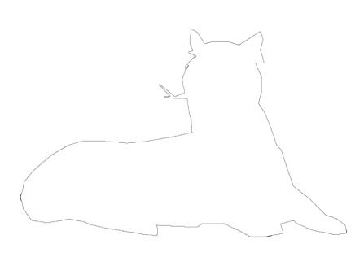




Анализ объекта-прототипа
1.Из фотографии вырезаем объект и заливаем его черным цветом.
2.Делаем фильтрацию свечение краев. Затем инверсия.
3. Из первоначального силуэта заходим в изображение, коррекция, инверсия
Данные работы выполнены учащимися 6 класса
Сунсиной Дашей, Грицевич Никитой, Колядинцевой Ритой
Гладкова Ю.С.
учитель изобразительного искусства
МБОУ СОШ № 124

Slide 11
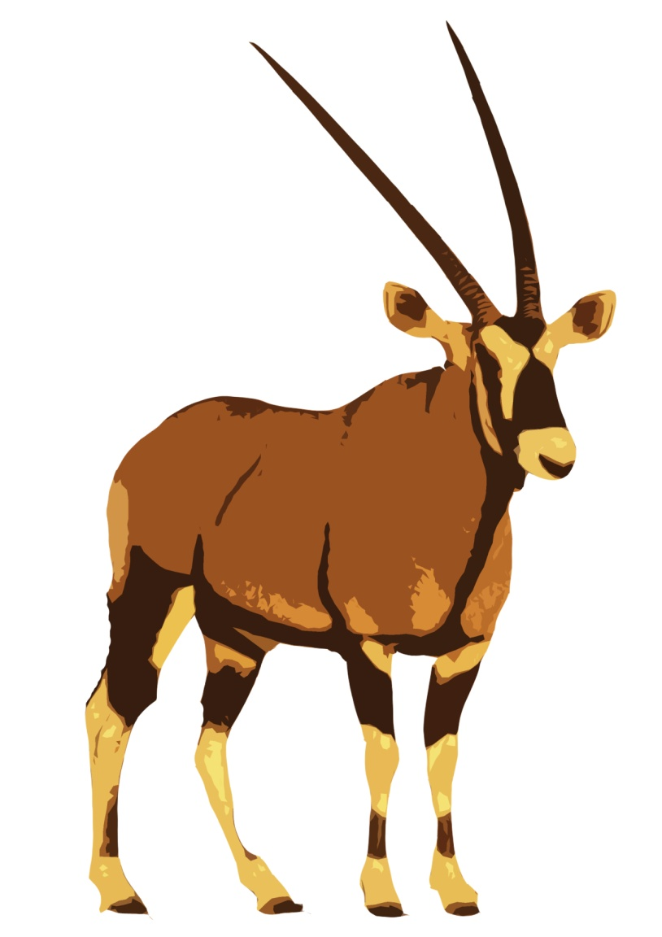
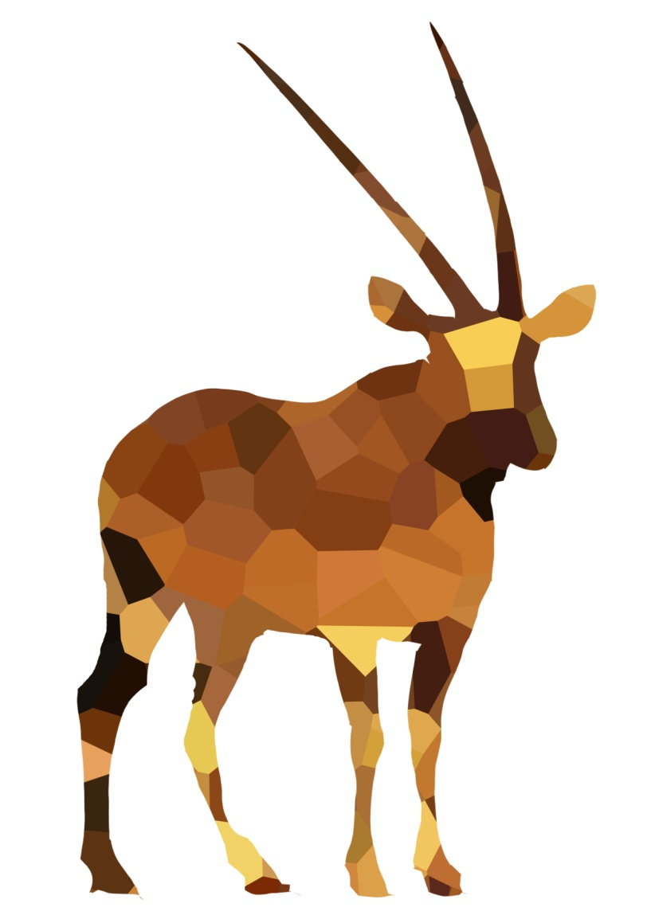
Анализ объекта-прототипа
Цветовая расколлеровка при помощи фильтр, имитация,
Аппликация
Кристаллизация
Данные работы выполнены учащимися 6 класса
Сунсиной Дашей
Гладкова Ю.С.
учитель изобразительного искусства
МБОУ СОШ № 124

Slide 12



Создание абстрактной композиции при помощи градиентной заливки
Каждая фигура располагается на отдельном слое
Данные работы выполнены учащимися 6 класса
Сунсиной Дашей, Грицевич Никитой,
Гладкова Ю.С.
учитель изобразительного искусства
МБОУ СОШ № 124

Slide 13
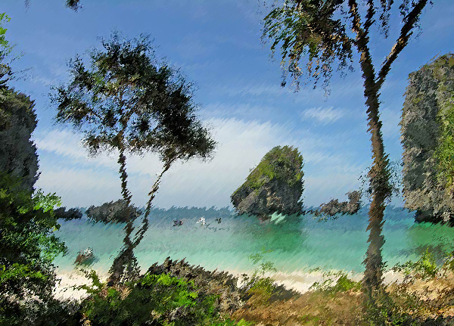
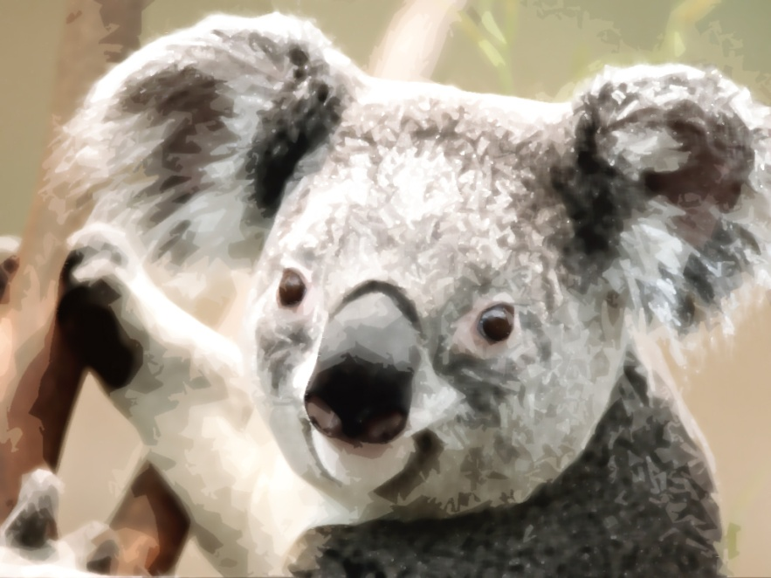
Использование фильтров имитация
Растушевка
Акварель
Данные работы выполнены учащимися 6 класса
Сунсиной Дашей, Грицевич Никитой, Колядинцевой Ритой
Гладкова Ю.С.
учитель изобразительного искусства
МБОУ СОШ № 124

Slide 14
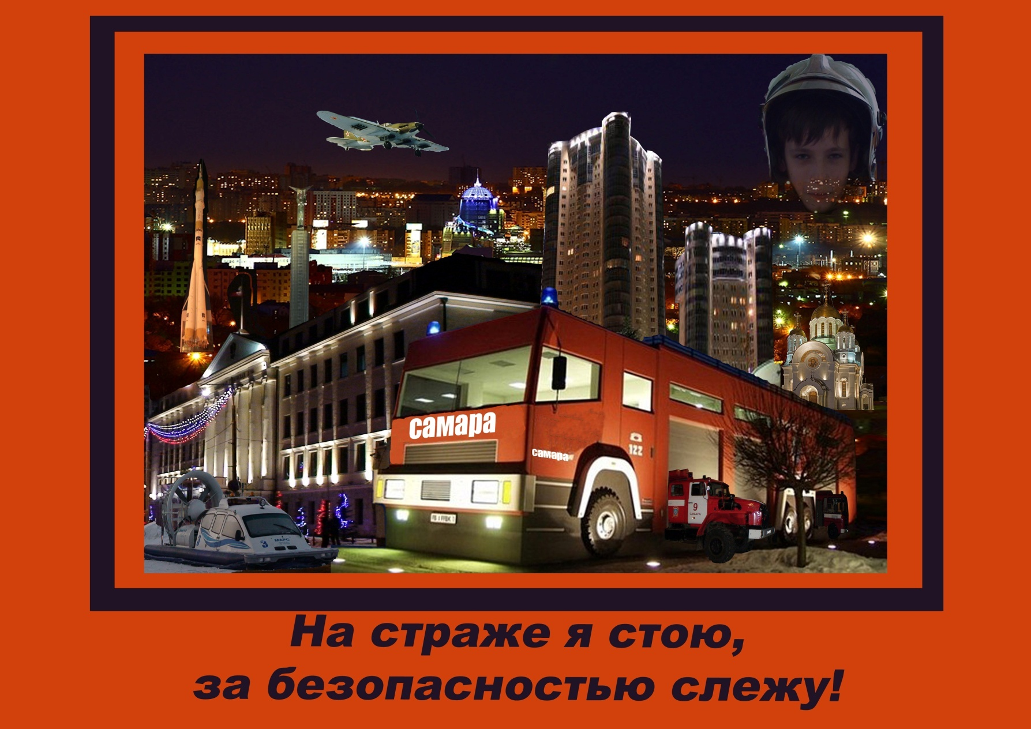
Создание коллажей
При помощи инструментов выделения
Данная работа выполнена ученицей 6 класса
Грицевич Никитой
Гладкова Ю.С.
учитель изобразительного искусства
МБОУ СОШ № 124

Slide 15

Создание коллажей
Данная работа выполнена ученицей 6 класса
Колядинцевой Ритой
Гладкова Ю.С.
учитель изобразительного искусства
МБОУ СОШ № 124

Slide 16

Создание коллажей
Данная работа выполнена ученицей 6 класса
Колядинцевой Ритой
Гладкова Ю.С.
учитель изобразительного искусства
МБОУ СОШ № 124

Slide 17
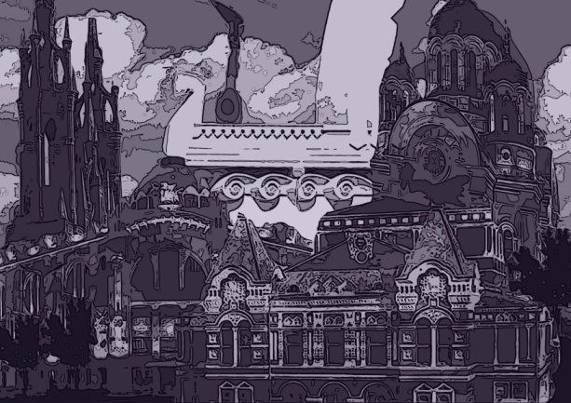
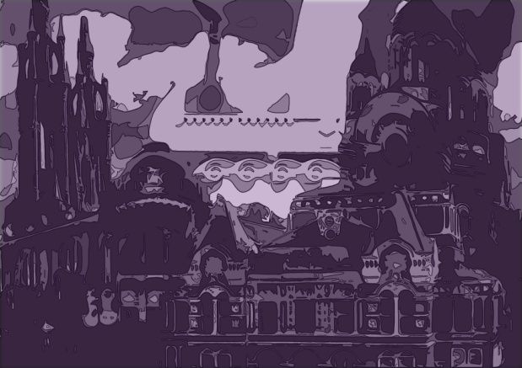
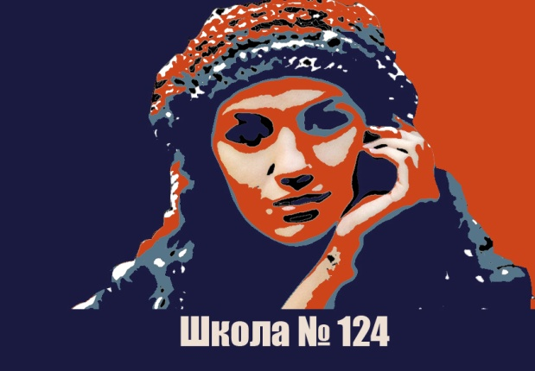
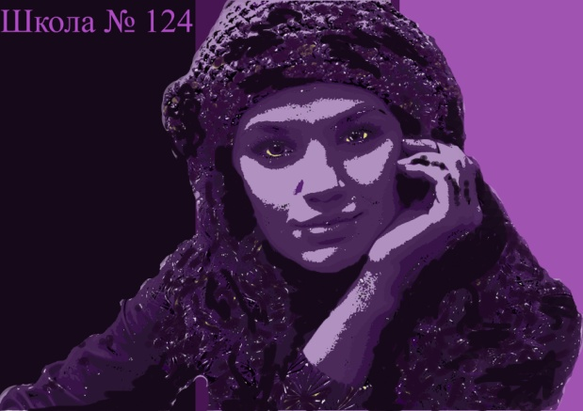
Создание абстрактных композиций на основе коллажа
Данные работы выполнены ученицой 6 класса
Сунсиной Дашей
Гладкова Ю.С.
учитель изобразительного искусства
МБОУ СОШ № 124

Slide 18

Создание абстрактных композиций на основе коллажа
Данная работа выполнена ученицой 6 класса
Сунсиной Дашей
Гладкова Ю.С.
учитель изобразительного искусства
МБОУ СОШ № 124

Slide 19

Создание абстрактных композиций на основе коллажа
Данная работа выполнена ученицой 6 класса
Котиной Надеждой
Гладкова Ю.С.
учитель изобразительного искусства
МБОУ СОШ № 124

Slide 20
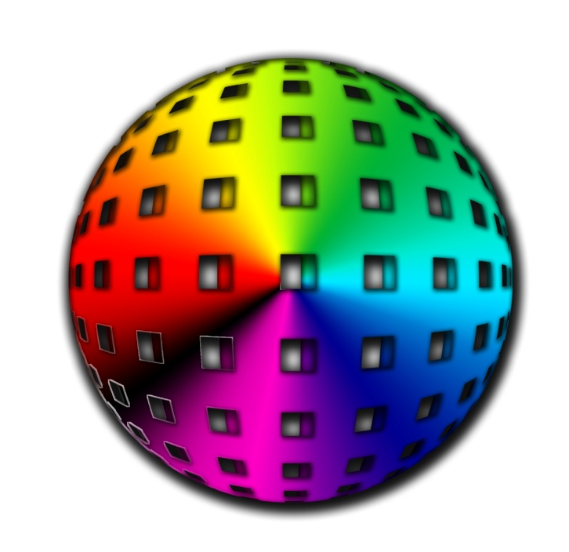
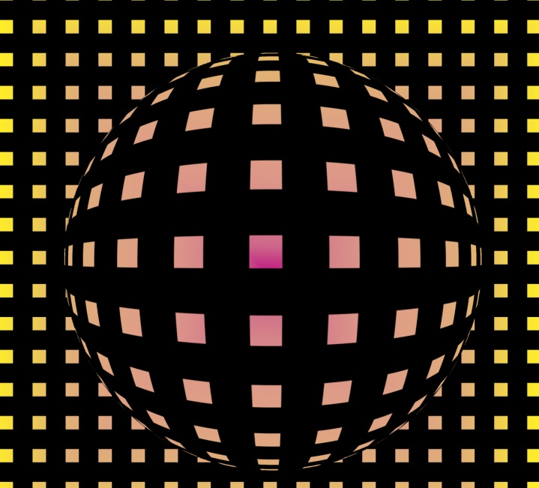
Создание объема
Данные работы выполнены ученицой 6 класса
Сунсиной Дашей
Гладкова Ю.С.
учитель изобразительного искусства
МБОУ СОШ № 124

Slide 21
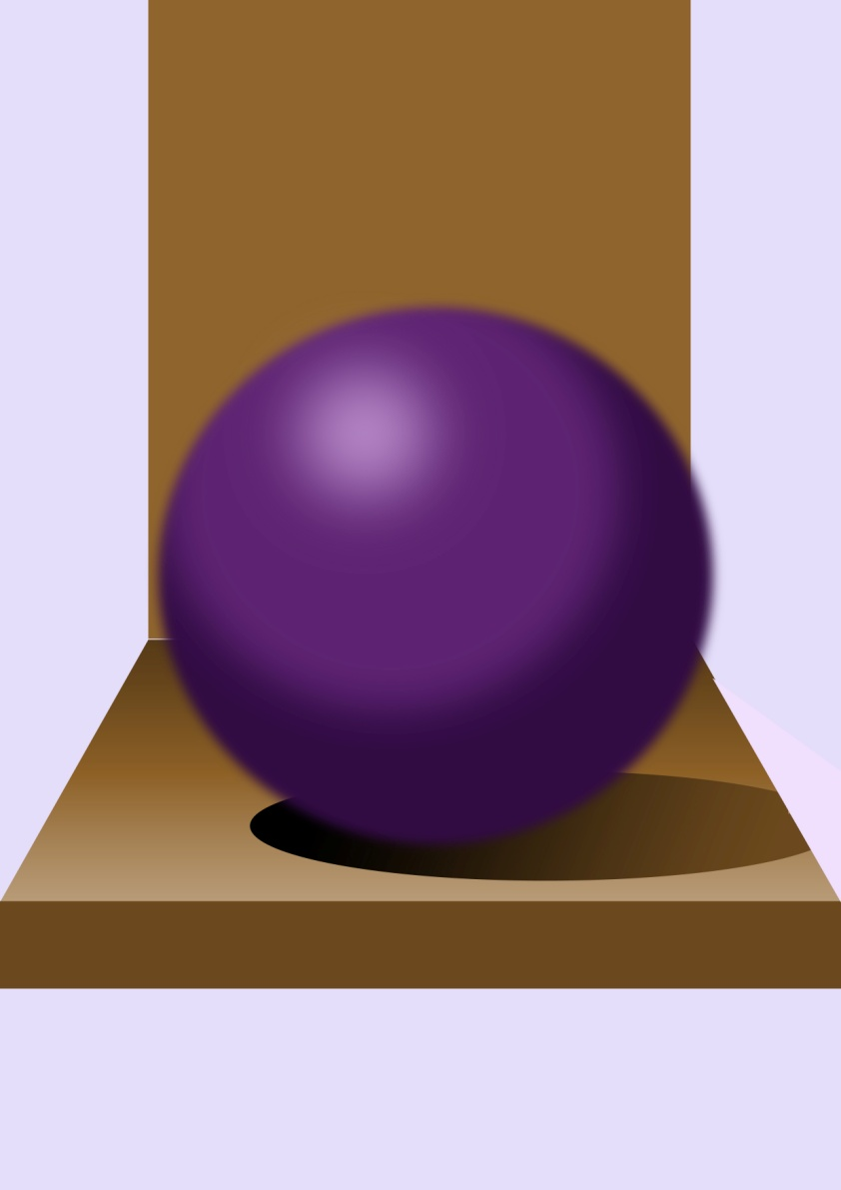
Создание объема
Данная работа выполнена ученицой 6 класса
Сунсиной Дашей
Гладкова Ю.С.
учитель изобразительного искусства
МБОУ СОШ № 124

Slide 22
Спасибо за внимание!
Гладкова Ю.С.
учитель изобразительного искусства
МБОУ СОШ № 124

